Slide 1

Elektromigrační metody

Slide 2

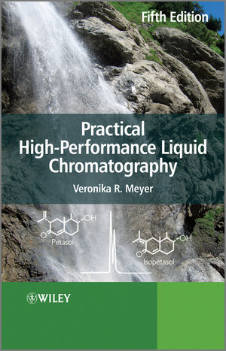
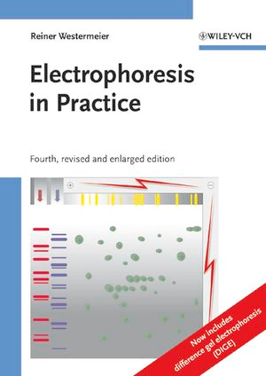

Literatura

Slide 3
Historie elektromigračních metod
1906 Reuss
Elektroforéza – pohyb koloidní částic v elektrickém poli
1897 Kohlrausch
regulační funkce
1930 Arne Tiselius
Volná a zónová elektroforéza (1948 Nobelova cena)

Slide 4
Historie elektromigračních metod
1962 Vesterberg, (Svensson) Rilbe
izoelektrická fokusace
1967 Hjerten
kapilární elektroforéza v rotující 1 - 3 mm křemenné kapiláře
1970 Laemmli
SDS PAGE

Slide 5
Historie elektromigračních metod
1975 O´Farrell
2D-elektroforéza
1976 Everaerts, Mikkers
isotachoforéza
2003 Karger
Multikapilární CE – lidský genom

Slide 6
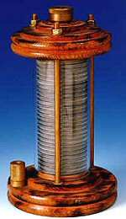
Frederic Reuss
(1807)
Katoforéza

Slide 7
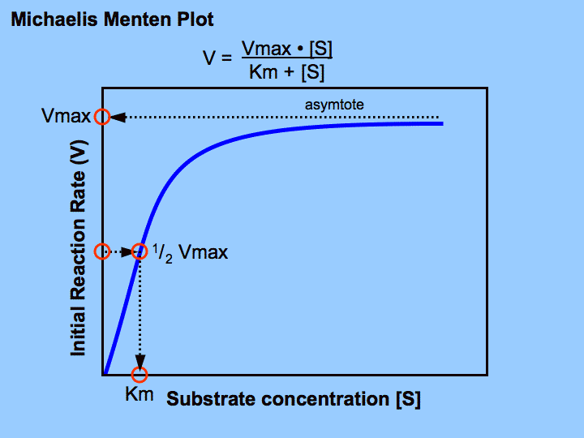
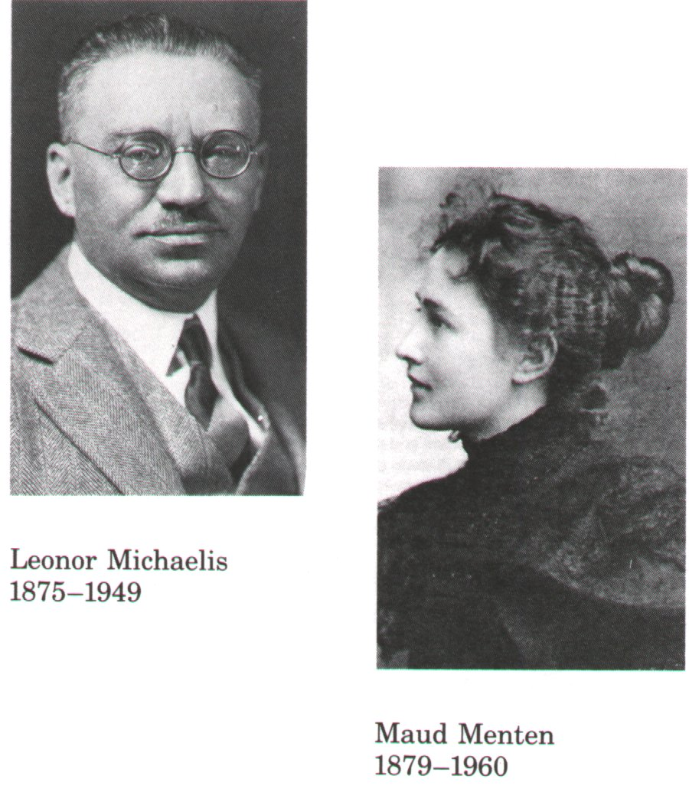
Elektroforéza
(1909)
Leonor Michaelis

Slide 8
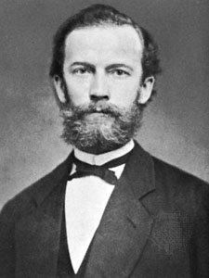
Friedrich Kohlrausch
(1874)
Regulační funkce

Slide 9
Podstata
„Pohyb elektricky nabitých částic
v elektrickém poli“

Slide 10
Teoretické aspekty elektromigračních metod

Slide 11
Mobilita

Slide 12
Elektrická síla F_{e}
E = intenzita elektrického pole [V/m]
Q = náboj částice = z_{i} × e []
Frikční síla F_{f}
v = rychlost částice
f(frikční koeficient) = 6π.η.r

Slide 13
Ustálený stav
mobilita
[m⁻² V⁻¹ s⁻¹]
Notes:
Podle druhé

Slide 14
Iontová mobilita
(limitní zředění, teplota 298 K)
KATIONTY
|μ₀|.10⁹
ANIONTY
|μ₀|.10⁹
H₃O⁺
Li⁺
Na⁺
K⁺
Tris⁺
β−alanin
ethanolamin
imidazol
362.5
40.1
51.9
76.2
29.5
36.7
44.3
52.0
OH⁻
F⁻
Cl⁻
NO₃⁻
SO₄⁻
k.mléčná
k.octová
MES
205.5
57.4
79.1
74.1
82.9
36.5
42.4
28.0

Slide 15
Efektivní mobilita
A_{0,}A_{1,}A_{2,}........A_{k} μ_{0,}μ_{1,}μ_{2,}...........μ_{k}
c_{A} = celková analytická koncentrace látky A
x_{i} = molární zlomek iontu i

Slide 16
Závislost efektivní mobility na pH
pro slabou monovalentní kyselinu
pro slabou monovalentní zásadu

Slide 17
Závislost efektivní mobility na pH
pro slabou monovalentní zásadu

Slide 18
Závislost efektivní mobility na pH
pro slabou monovalentní kyselinu

Slide 19
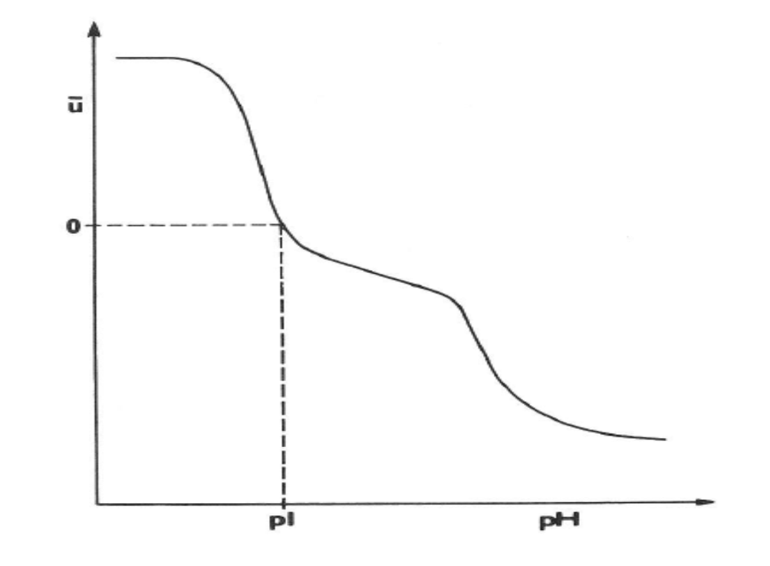
Závislost efektivní mobility na pH
pro bílkovinu

Slide 20
Vliv velikosti molekuly na mobilitu
- viskozita prostředí
r – poloměr částice

Slide 21
Vliv iontové síly na mobilitu
z = náboj iontu
z_{c} = náboj protiiontu
I – iontová síla

Slide 22
Vliv teploty na mobilitu
T_{o} = standardní teplota
T = pracovní teplota
Vzrůst T o 1ºC růst mobility o 2-3ºC

Slide 23
Sekundární jevy
Jouleovo teplo
Elektroosmóza
Difuze

Slide 24
Jouleovo teplo
P = výkon [W.m⁻³]
S = průřez [m²]
κ = vodivost [Ω⁻¹.m⁻¹]
i = elektrický proud [A]

Slide 25
Jouleovo teplo
Limituje použití vyšších napětí
Ovlivňuje iontovou mobilitu
Ovlivňuje disociaci slabých kyselin a zásad
Způsobuje heterogentiku pH, I
Denaturace !!!!!
CHLAZENÍ

Slide 26
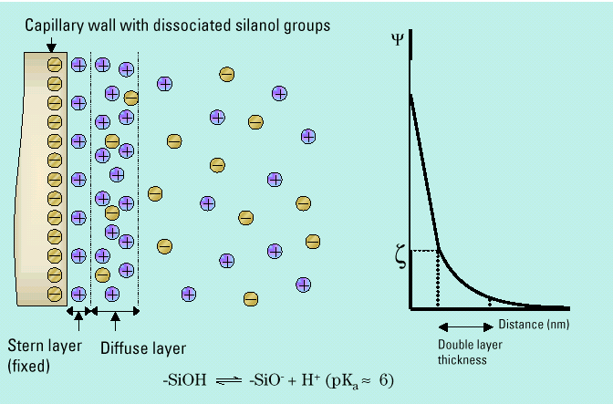
Elektroosmotický tok

Slide 27
Elektroosmotický tok
ξ = potenciál Helmholtzovy dvojvrstvy
η = viskozita
ε = dielektrická konstanta
μ_{eo} = elektroosmotická mobilita

Slide 28
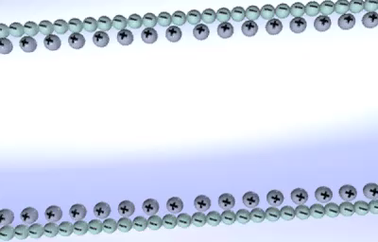
Původ elektroosmotického toku

Slide 29
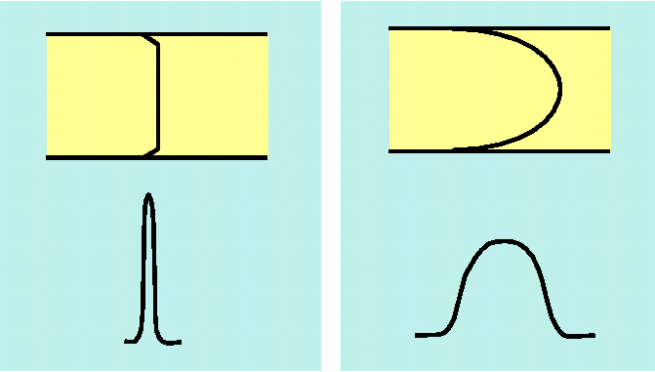
Elektroosmotický tok
Laminární tok

Slide 30
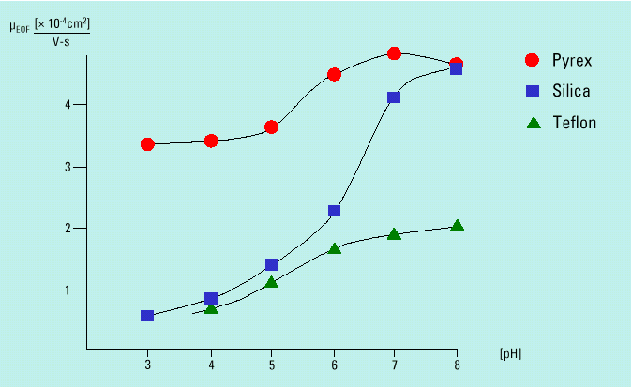
Elektroosmotický tok v různých kapilárách

Slide 31
Difuze
σ² = rozptyl
D = difuzní koeficient

Slide 32
Difuze

Slide 33
Elektroforéza
„Dělení nabitých částic na základě rozdílných elektroforetických mobilit“

Slide 34
Elektroforéza
Volná
Zónová

Slide 35
Volná elektroforéza
+
-
+
-
A
A+B
C
B+C
A+B+C
A+B+C
μ_{A} > μ_{B} >μ_{C}

Slide 36
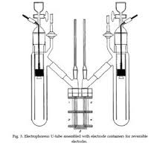
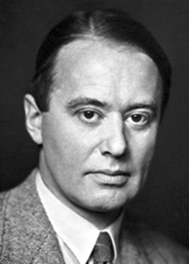
Volná elektroforéza
Arne Tiselius (1902 –1971)

Slide 37

Volná elektroforéza
Arne Tiselius

Slide 38

Volná elektroforéza
Arne Tiselius (1902 –1971)
Nobelova cena1948

Slide 39
Zónová elektroforéza
+
+
A+B+C
C
B
A
-
-
μ_{A} > μ_{B} >μ_{C}

Slide 40
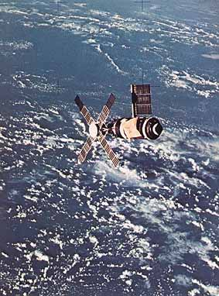
Skylab

Slide 41
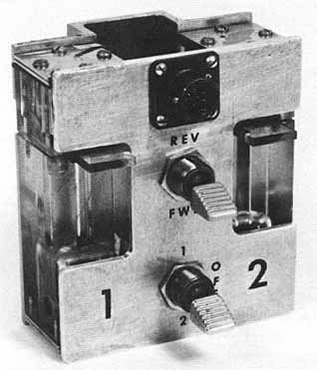
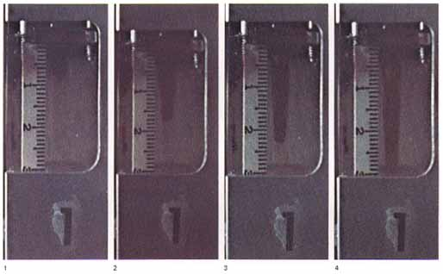
Skylab

Slide 42
Stabilizace
Rotací
Gradienty hustoty
Porézními medii
Kapilárou

Slide 43
Stabilizace
Rotací

Slide 44
Stabilizace
Gradienty hustoty

Slide 45
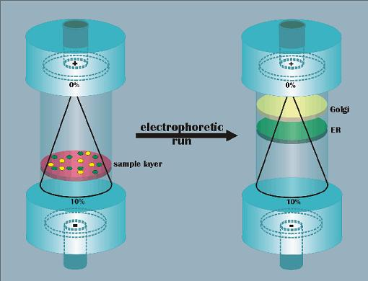
Stabilizace
Gradienty hustoty

Slide 46
Požadavky na porézní media
Homogenita
Inertnost - nespecifické interakce
- nulový EOF
Reprodukovatelná a snadná příprava
Mechanická pevnost
Transparentnost

Slide 47
Porézní media
1939 Papír
1950 Agarový gel
1955 Škrobový gel
1957 Acetát celulosy
1959 Polyacrylamidový gel
1979 Agarosový gel

Slide 48
Chromatografický papír
Složení – celulosa
Nehomogenní
Přítomnost ionogenních skupin
Špatně se chladí – pálí se
Použití : téměř už se nepoužívá

Slide 49
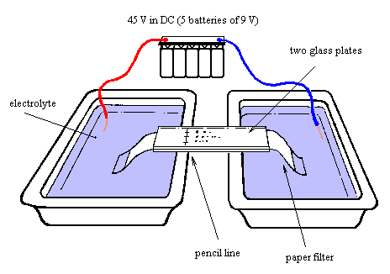
Chromatografický papír

Slide 50
Chromatografický papír

Slide 51
Acetát celulosy
Složení – acetát celulosy
+ Komerčně dostupný
+ Dobré mechanické vlastnosti
Použití : imunoelektroforetické
metody, klinické aplikace

Slide 52
Acetát celulosy

Slide 53
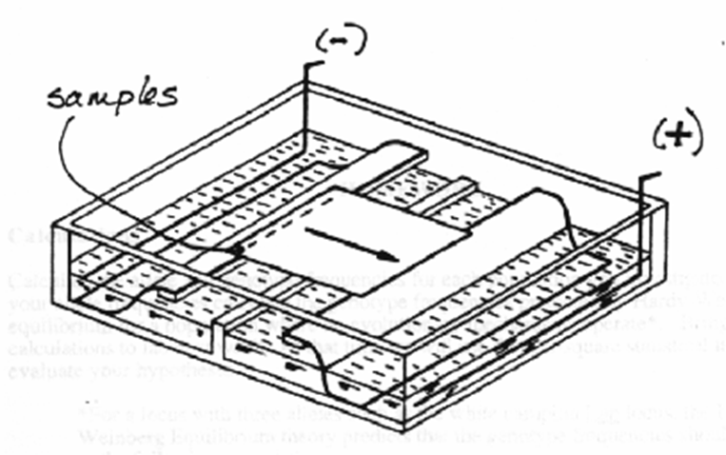
Acetát celulosy

Slide 54
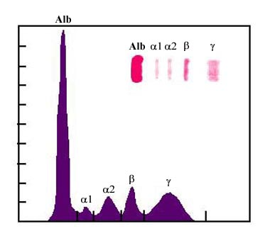
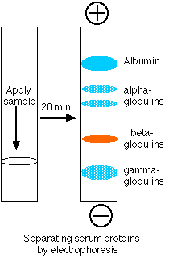
Acetát celulosy analýza sérových bílkovin

Slide 55
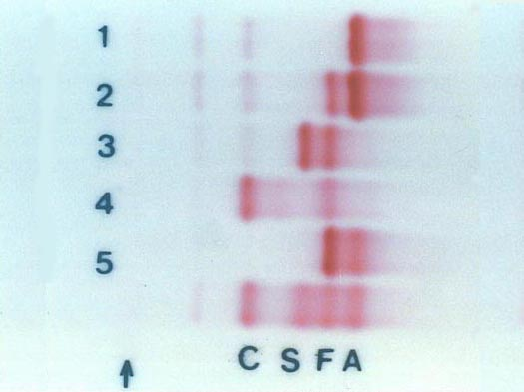
Acetát celulosy hemoglobinu
HPFH –
dědičné přetrvávání hemoglobinu F (“hereditary persistence”)
pH 8.4
1. Normální dospělý
2. HPFH (heterozygot)
3. Hb S--HPFH
4. Hb C--HPFH
5. Normální novorozenec
Hemoglobin S a C – mutace v primárni struktuře, náhrada jedné
z aminokyselin za druhou.

Slide 56
Agar a agarosa
Složení – kopolymer galaktosy a
anhydrogalaktosy
Přítomnost ionogenních skupin – silný EOF
+ Velké pory
+ Snadná příprava
Použití : imunoelektroforetické metody
elektroforéza NK

Slide 57
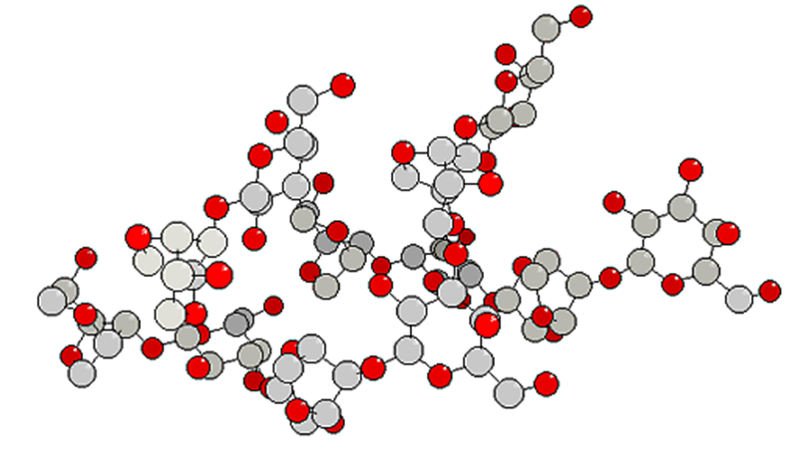
Agar a agarosa

Slide 58
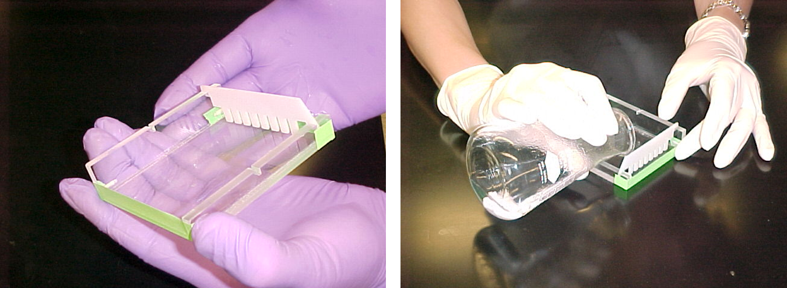
Agar a agarosa

Slide 59
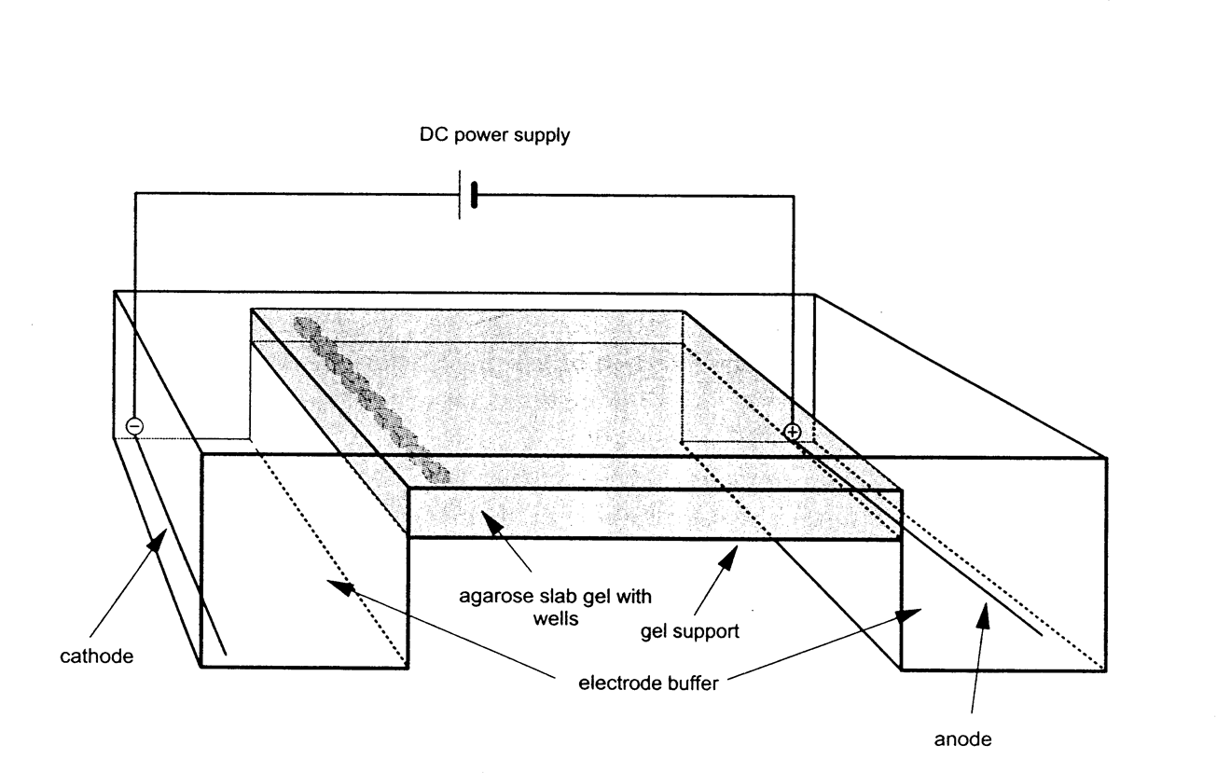
Agar a agarosa

Slide 60
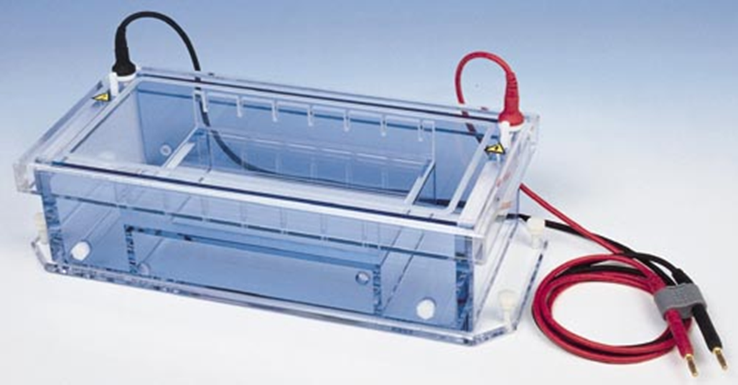
Agar a agarosa

Slide 61
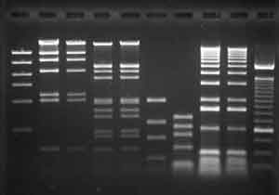
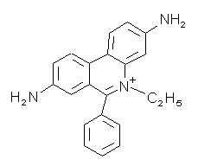
DNA agarosová elektroforéza
Ethidiumbromid - červeň, která v roztoku fluoreskuje pouze slabě, intenzita fluorescence se výrazně zvyšuje vazbou na DNA interkalací mezi páry bazí. Excitace při 302 nm, červeno-oranžová emise při 510 nm. Velmi toxická látka!

Slide 62
Pulsní DNA elektroforéza
20 000 – 12 000 000 pb

Slide 63
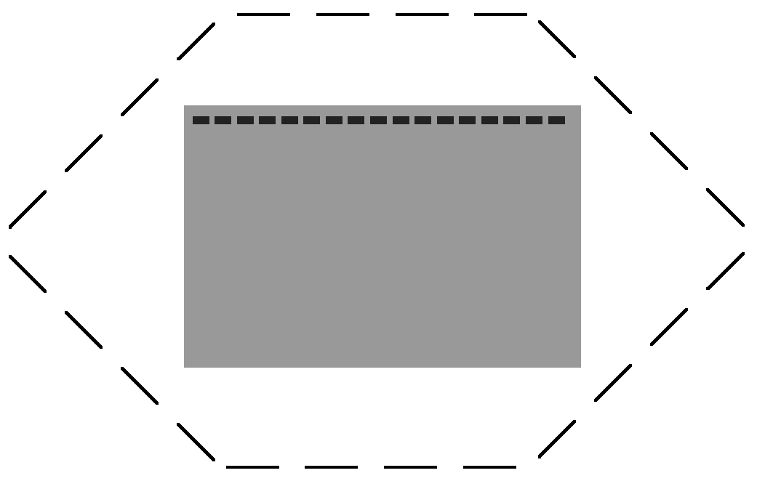
Pulsní DNA elektroforéza
20 000 – 12 000 000 pb

Slide 64
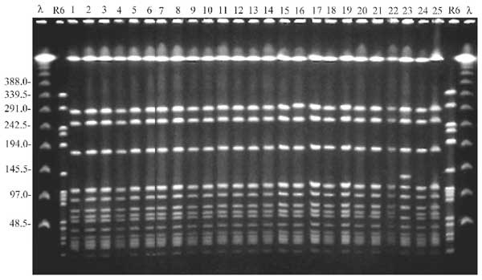
Pulsní DNA elektroforéza
20 000 – 12 000 000 pb

Slide 65
Imunoelektroforéza zónová elektroforéza + difuze

Slide 66
Imunoelektroforéza raketová

Slide 67
Škrob
Složení – hydrolyzovaný škrob
+ poprvé se uplatňuje efekt molekulového
síta
- Špatné mechanické vlastnosti
- Komplikovaná a nereprodukovatelná
příprava
- Není transparetní
Použití : izoenzymová analýza

Slide 68
Sypané vrstvy
Složení – Sephadex – zesíťovaný dextran
+ uplatňuje efekt molekulového síta
Použití : preparativní

Slide 69
Polyakrylamid
Složení – kopolymer akrylamidu a
N,N,- methylenbisakrylamidu
+ plně splňuje požadavky
Monomery jsou neurotoxiny !!!!!!
Použití : analýza bílkovin a NK

Slide 70
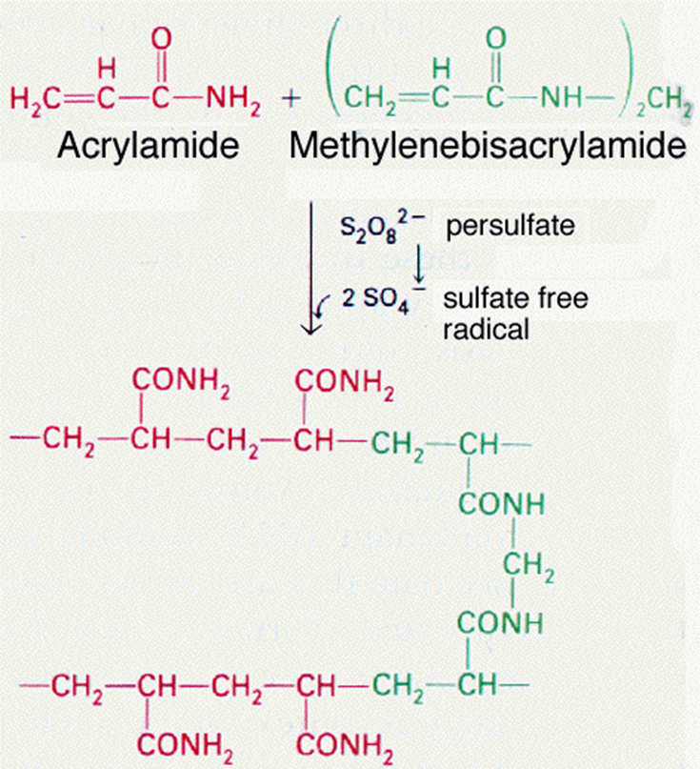
Polyakrylamid

Slide 71
Polyakrylamid - příprava
Radikálová polymerace
Katalyzátor – tetramethylethylendiamin
TEMED
Iniciátor - chemicky – (NH₄)₂S₂O₈ (- O₂)
- fotochemicky – ribloflavin+UV (+O₂)

Slide 72
Polyakrylamid - složení
a – akrylamid (g)
b – methylenbisakrylamid (g)
m – objem (ml)

Slide 73
Fergussonova rovnice
PAGE není pouze pasivním nosičem, ale podílí se
na separaci efektem molekulového síta.
μ - mobilita
₀- mobilita při limitním zředění
K_{r} – retardační koeficient

Slide 74
Uplatnění Fergussonovy rovnice
μ
A
μ
A
μ
A
B
B
B
T
T
T
Mr_{A}= Mr_{B}
pI_{A}≠ pI_{B}
Mr_{A} ≠ Mr_{B}
pI_{A}= pI_{B}
Mr_{A} ≠ Mr_{B}
pI_{A}≠ pI_{B}

Slide 75
Provedení PAGE
vertikální x horizontální
deskové x trubičkové
homogenní x gradientové
kontinuální x diskontinuální
nativní x SDS PAGE

Slide 76
Upořádání
Horizontální
+
-

Slide 77
Upořádání
Vertikální
+
-

Slide 78
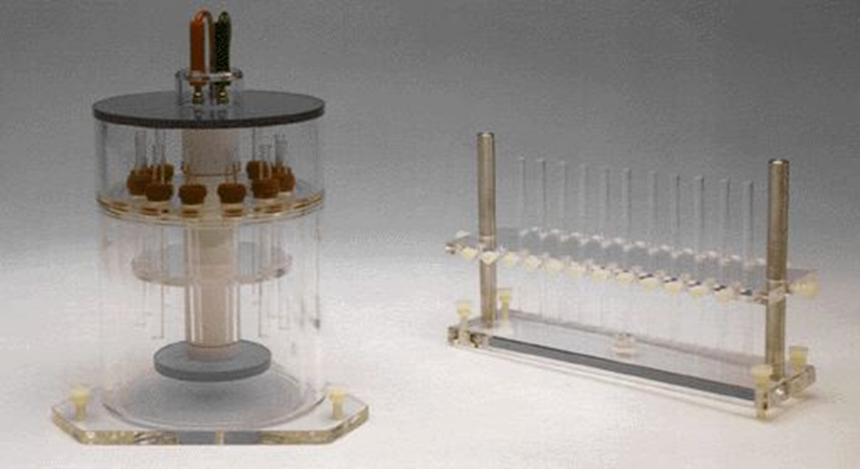
Provedení PAGE
deskové x trubičkové

Slide 79
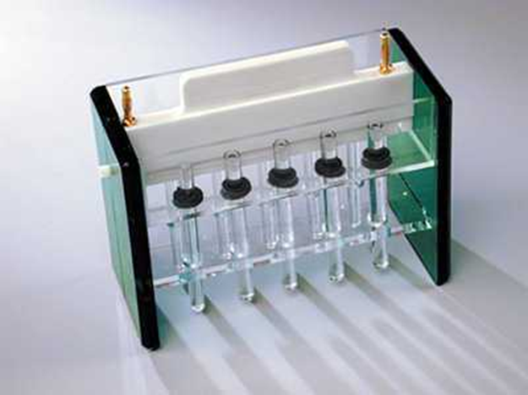
Provedení PAGE
deskové x trubičkové

Slide 80
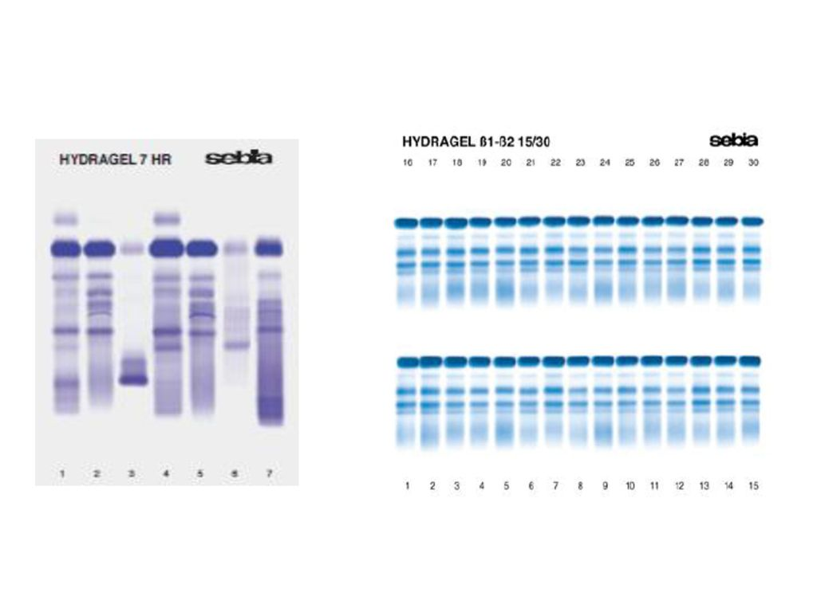
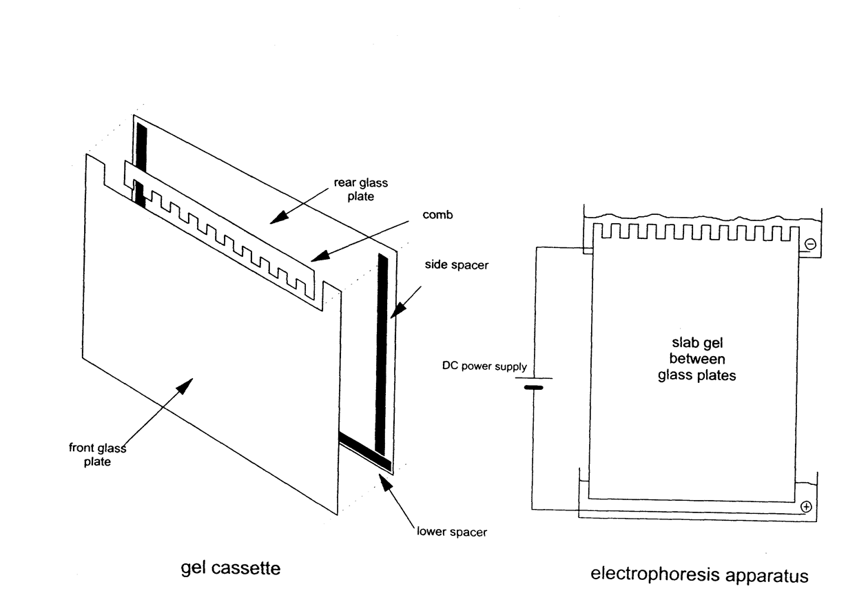
Provedení PAGE
deskové x trubičkové

Slide 81
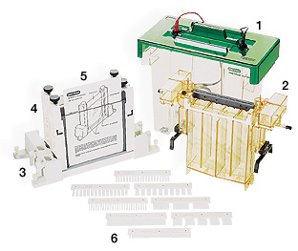
Provedení PAGE
deskové x trubičkové

Slide 82
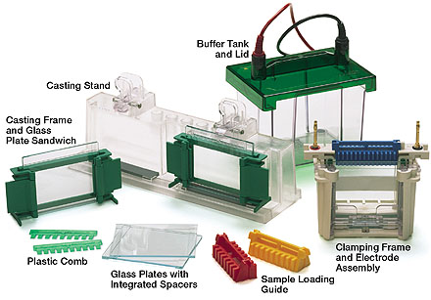
Provedení PAGE
deskové x trubičkové

Slide 83
Provedení PAGE
homogenní x gradientové

Slide 84
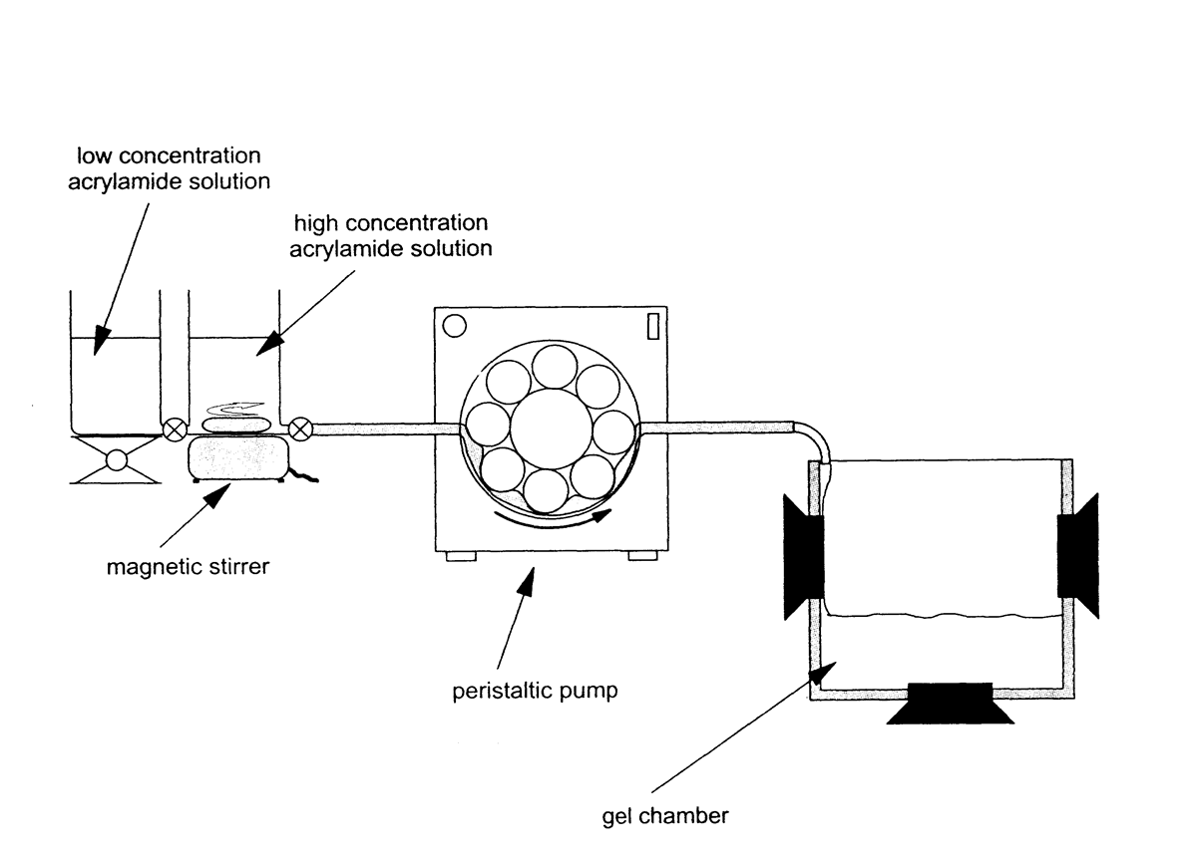
Provedení PAGE
homogenní x gradientové

Slide 85
Provedení PAGE
homogenní x gradientové

Slide 86
Provedení PAGE
kontinuální x diskontinuální

Slide 87
Izotachoforéza
T
A+B
L
t₀
-
T
B
A+B
A
L
+
t₁
-
T
+
t₂
T
AB
AB
L
B
L
B
A
A
-
T
B
A
L
+
t₃

Slide 88
Diskontinuální PAGE
Orstein, Davis
-
Elektrodový pufr
Tris Glycin pH 8.3
Koncentrační gel
Izotachoforéza
Koncentrační gel
T = 3 – 5 %
Koncetrační pufr
Tris HCl pH 6.8
Gly⁻
Cl⁻
B⁻
A⁻
Separační gel
T = x %
Separační pufr
Tris Glycin pH 8.3
Separační gel
Zónová elektroforéza
+
Gly⁻
Cl⁻
B⁻
A⁻
Elektrodový pufr
Tris Glycin pH 8.3

Slide 89
Diskontinuální PAGE
Orstein, Davis

Slide 90
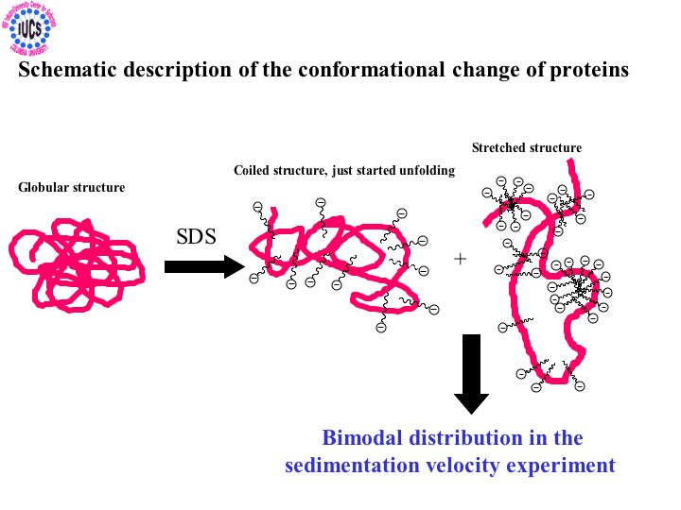
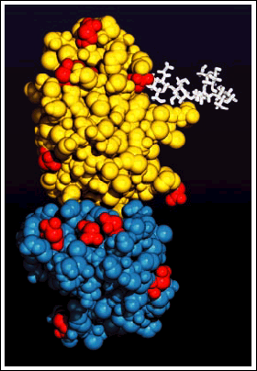
SDS PAGE
+
1 g bílkoviny váže 1.4 g SDS ⇒
uniformní náboj na jednotku MW

Slide 91
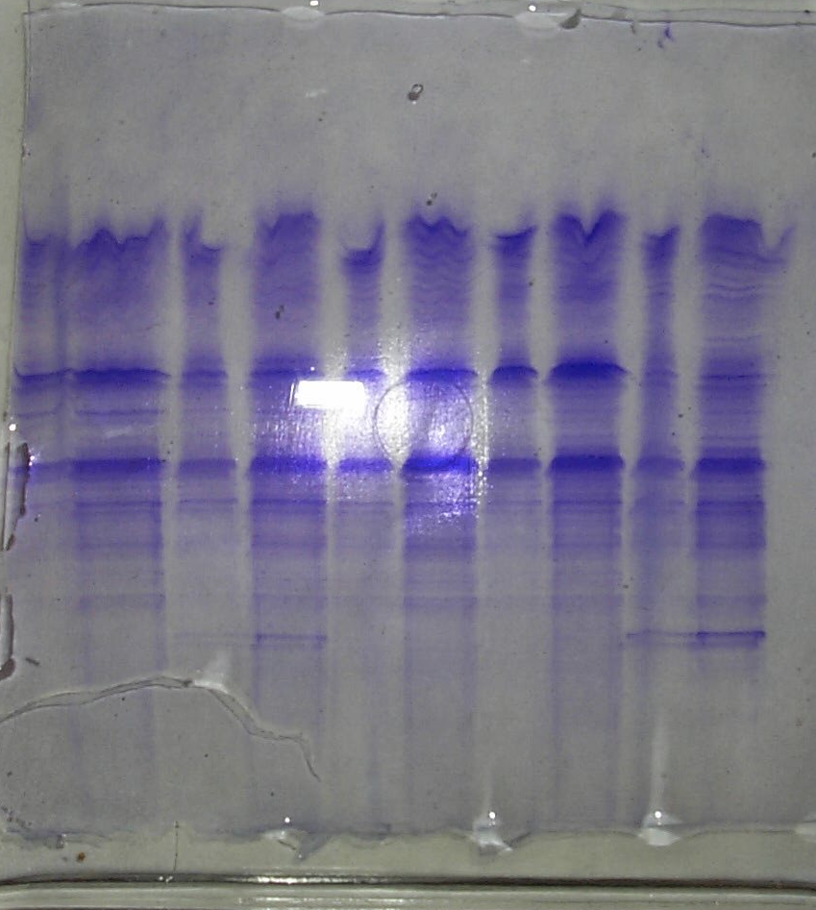
SDS PAGE

Slide 92
Stanovení Mr pomocí SDS PAGE
Log Mr
Rm

Slide 93
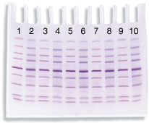

Stanovení Mr pomocí SDS PAGE - standardy

Slide 94
Použití SDS PAGE
Stanovení Mr
Analýza komplexních směsí
Sledování purifikace bílkovin
Stanovení podjednotkového složení
+
-
+
-
+
-

Slide 95
Stanovení Mr pomocí SDS redukujicí x neredukující

Slide 96
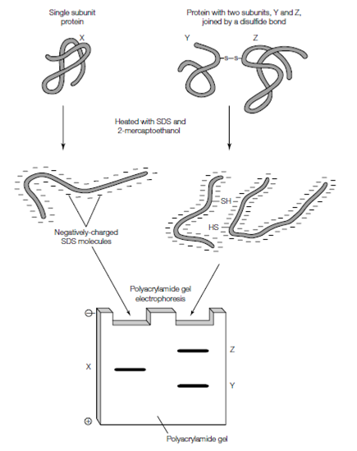
Stanovení Mr pomocí SDS redukující x neredukující

Slide 97
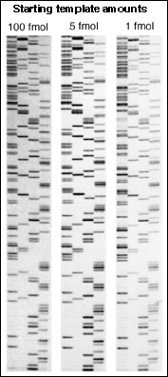
PAGE - sekvenace DNA

Slide 98
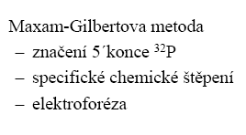
Chemická metoda

Slide 99
BÁZE | CHEMIKÁLIE
G | dimethylsufoxid+ piperidin
G + A | dimethylsufoxid+ piperidin + k.mravenčí
C | hydrazin/chlorid sodný+ piperidin
C + T | hydrazin + piperidin

Slide 101
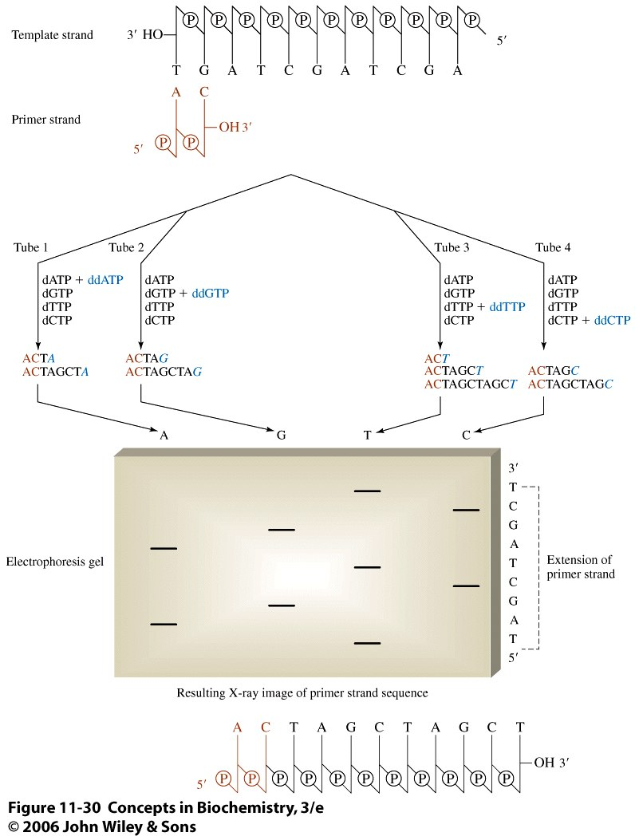
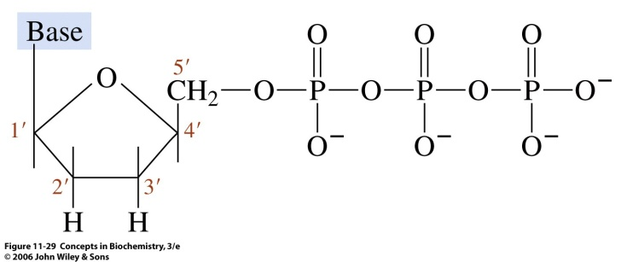
Enzymová metoda

Slide 102
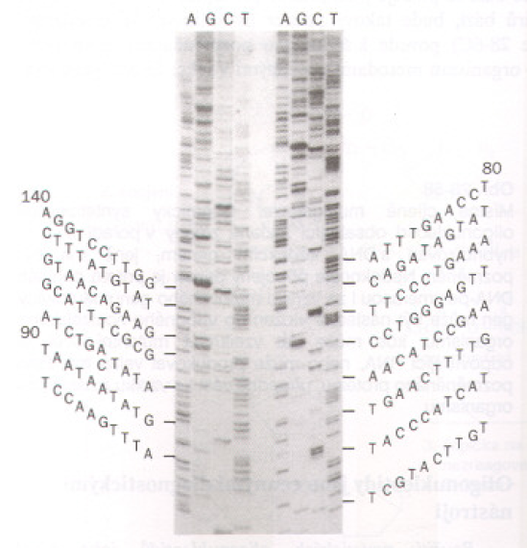

Slide 103
Preparativní PAGE

Slide 104
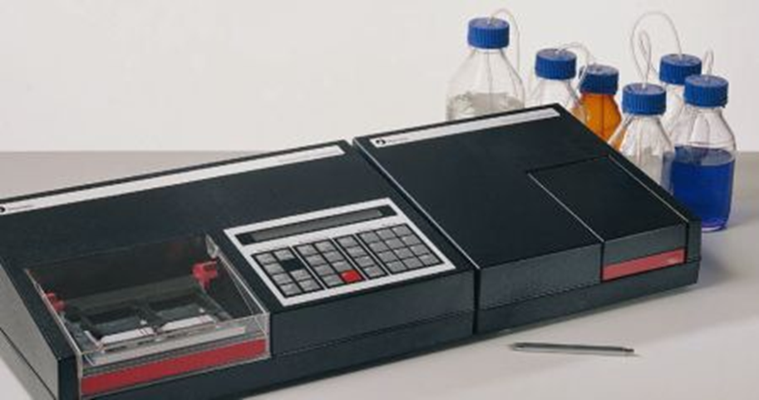
Automatizace PAGE
Fast-system

Slide 105
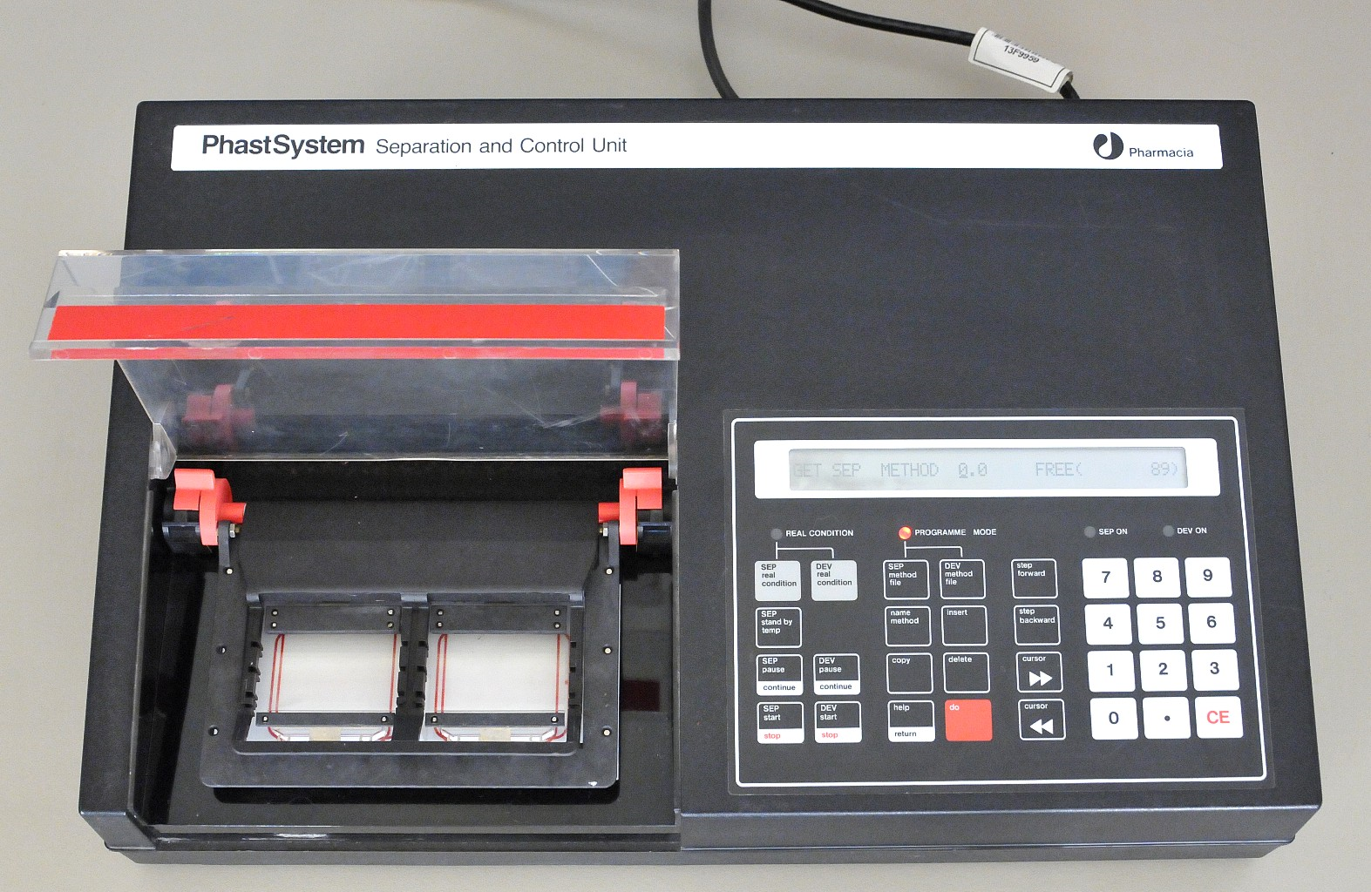

Automatizace PAGE
Fast-system

Slide 106
Automatizace PAGE
Fast-system

Slide 107

Automatizace PAGE
Fast-system

Slide 108

Automatizace PAGE
Fast-system

Slide 109
Automatizace PAGE
Fast-system

Slide 110
Automatizace PAGE
Fast-system

Slide 111
Automatizace PAGE
Fast-system

Slide 112

Kapilární zónová elektroforéza CZE

Slide 113

Kapilární elektroforéza
1967 - Hjerten
3 mm kapilára

Slide 114



Kapilární elektroforéza
1981 - Jorgenson DeArmann Lukacs
75 μm kapilára

Slide 115

Beckman 1987

Slide 116

2003 - Projekt lidského genomu

Slide 117
Proč CE a biochemie ?

Slide 118
Výhody CE
Aplikační diverzita
  nabité i neutrální látky
  nízkomolekulární i vysokomolekulární látky
  chirální i achirální látky
  bakterie i viry

Slide 119
Výhody CE
Aplikační diverzita
Jednoduchá instrumentace

Slide 120


Výhody CE
Aplikační diverzita
Jednoduchá instrumentace
CZE, MEKC,
CIEF, CITP
NACE, MEEKC,
CGE, ChCE
CEC

Slide 121
Výhody CE
Aplikační diverzita
Jednoduchá instrumentace
Vysoké rozlišení a účinnost separací
Malá spotřeba vzorku
Rychlost analýzy
Malá spotřeba chemikálií a malé množství odpadů

Slide 122

Módy CZE

Slide 123

Kapilární zónová elektroforéza ve volné kapiláře

Slide 124

Výsledná mobilita částic při CZE

Slide 125

Separace aniontů pomocí CZE

Slide 126
Stanovení aktivity HD pomocí CZE

Slide 127


Princip MEKC
Micela
a – střed – rozpustná v obou
b – silně hydrofilní – nerozpustná v
micele
c – silně hydrofóbní – nerozpustná ve
vodné fázi

Slide 128

Micelární elektrokinetická chromatografie

Slide 129

Separace fenolů a alkoholů pomocí MEKC

Slide 130
Stanovení aktivity CYP 2C9 pomocí MEKC

Slide 131

Kapilární gelová elektroforéza

Slide 132

CGE fragmentů dsDNA

Slide 133
Instrumentace CZE

Slide 134

Schéma zařízení pro CZE

Slide 135
Napájecí zdroj
stabilizovaný ± 30 kV 300 μA
konstantní napětí nebo proud
obojí polarita
ochrana obsluhy

Slide 136

Kapilára
křemenná - 25 -100 μm i.d
- 350 μm o.d.
délka až 100 cm délka
polyimidové vnější pokrytí
Odstranění
  horká H₂SO₄
  opálení
  oškrábání žiletkou

Slide 137

Dávkování - hydrodynamické

Slide 138

Dávkování - elektrokinetické

Slide 139

Detekce spektrofotometrická

Slide 140

Detekce fluorescenční

Slide 141


Slide 142
1989- 2003 Projekt lidského genomu
Paralelní sekvencováni
Automatizace

Slide 143
1 DNA – 1 vzorek

Slide 144

300 sekvenátorů

Slide 145

3730xl DNA Analyzer
Applied Biosystems

Slide 146
1997 µCE

Slide 147
Klasická CZE

Slide 148
Microchip CZE

Slide 149

Bioanalyser Agilent 2100

Slide 150

Bioanalyser Agilent 2100

Slide 151


2013 NASA - Mars

Slide 152
Afinitní elektroforéza
„V inertní matrici je imobilizován ligand, se kterým specificky interaguje separovaný biopolymer“
^{C}_{L}= 0
^{C}_{L}= n
^{C}_{L}= 2n
^{C}_{L}= 4n

Slide 153
Ligandy

Slide 154
Imobilizace ligandu
Chemická – kovalentní vazba
Fyzikální – ligand vázán na
makromolekulu
Použití :
Studium interakce mezi ligandem a biomakromolekulou

Slide 155
Izoelektrická fokusace
„Elektroforéza v gradientu pH, částice jsou separováný podle svých pI“

Slide 156
Izoelektrická fokusace
1961 Svensson – Rilbe (1968)

Slide 157
Tvorba gradientu
Anoda (+) H₃O⁺ 6H₂O→O₂ + 4H₃O⁺ + 4e⁻
Katoda(-) OH⁻ 4H₂O→2H₂ + 4OH⁻ - 4 e⁻
Ampholyty

Slide 158
Izoelektrická fokusace
t₀
t₁
+
-
+
-
pH
A
A
pI
H₃O⁺
OH⁻
H₃O⁺
OH⁻

Slide 159
Izoelektrická fokusace
+
t_{x}
-
pH
H₃O⁺
OH⁻

Slide 160

Kapilární izoelektrická fokusace

Slide 161
Izoelektrická fokusace analytická
Provedení - v gelech – PAGE, agarosa
Použití - sledování komplexních směsí
- izoenzymové složení
- stanovení pI – rozřezání a eluce
– μpH elektrody
– pI standardy

Slide 162

Izoelektrická fokusace analytická

Slide 163

Izoelektrická fokusace analytická

Slide 164

Izoelektrická fokusace analytická - standardy

Slide 165

Izoelektrická fokusace
Imobiline prof. Righetti

Slide 166


Izoelektrická fokusace preparativní
Provedení - rotací – Rotofor (BioRad)

Slide 167
Izoelektrická fokusace preparativní
Provedení - v sypaných vrstvách (Sephadex)
- v gradientech hustoty (sacharoza)
Použití – izolace bílkovin

Slide 168
Dvourozměrné metody
Metoda titračních křivek
Dvourozměrná elektroforéza

Slide 169
Metoda titračních křivek
pH
3.0
10.0
10.0
-
-
pH
3.0
+
+
I.rozměr – IEF
bez vzorku
II.rozměr – elektroforéza
se vzorkem

Slide 170

Metoda titračních křivek

Slide 171

Metoda titračních křivek

Slide 172

Metoda titračních křivek

Slide 173

Dvojrozměrná elektroforéza

Slide 174

Dvojrozměrná elektroforéza
1975 O´Farrell

Slide 175
Dvojrozměrná elektroforéza
pI
3.0
pH
M_{r}
10.0
I.rozměr IEF
II.rozměr SDS-PAGE

Slide 176

Dvojrozměrná elektroforéza

Slide 177

Dvojrozměrná elektroforéza
pI
M_{r}

Slide 178
Základní schéma analýzy užívané v proteomice
Směs proteinů
1. Separace
2D-PAGE
2. Izolace
Štěpení trypsinem
Jednotlivé proteiny
Peptidy
4. Sekvenční analýza
Fragmentace peptidů
3. Hmotnostní analýza
Hmotnostní spekroskopie
Hmotnostní spektra peptidů
Sekvence peptidů
5. Porovnání s databází
Identifikace proteinů

Slide 179

Dvojrozměrná elektroforéza
pI
M_{r}

Slide 180









Slide 181


Slide 182


Slide 183
Izotachoforéza
„Vzorek je umístěn mezi dva elektrolyty : vedoucí L (leading) s nejvyšší mobilitou a - uzavírající T (terminating) s nejmenší mobilitou“

Slide 184
Izotachoforéza
1976 Everaerts

Slide 185
Izotachoforéza
T
A+B
L
t₀
-
T
B
A+B
A
L
+
t₁
-
T
+
t₂
T
AB
AB
L
B
L
B
A
A
-
T
B
A
L
+
t₃

Slide 186

Izotachoforéza

Slide 187
Izotachoforéza
μ_{L} > μ_{A} > μ_{B} > μ_{T}
T
B
A
L
I
v
μ
E

Slide 188
Kohlrauschova regulační funkce

Slide 189
Analytická ITP
Napájení
+ -
Detekce
Dávkování
Zapisovač

Slide 190
Analytická ITP instrumentace
Napájení - stejnosměrné 3 kV 0,2 – 0,5 mA
Kapilára 0,1 – 2 mm
Dávkování - dávkovací ventil
Detekce - universální – konduktometrická
– potencialně
gradientová
- selektivní – UV-VIS

Slide 191
Izotachoforetický záznam kvantita
L
A
B
T

Slide 192
Izotachoforetický záznam kvalita
L
A
B
T

Slide 193
Izotachoforetický záznam

Slide 194
Izotachoforetický záznam

Slide 195
Analytická ITP
Villa Labeco

Slide 196
Analytická ITP
Metoda spojování kapilár
Předseparační kapilára – 2 mm
Analytická kapilára – 0.1 mm

Slide 197
Preparativní ITP
V gelech - Sephadex
+
-

Slide 198
Preparativní ITP
Kontinuální plošná
T
A+B
L
+
-
B
A

Slide 199

Detekce po elektroforéze a izoelektrické fokusaci

Slide 200

Nespecifická detekce

Slide 201

Nespecifická detekce

Slide 202

Nespecifická detekce
CBB R250
Ag
CBB G250
SYPRO

Slide 203

Fluorescenční detekce

Slide 204

Specifická detekce

Slide 205

Autoradiografie

Slide 206

Specifická detekce

Slide 207

Detekce glykoproteinů

Slide 208

Detekce na základě biologické aktivity

Slide 209

Detekce na základě biologické aktivity

Slide 210
Blotting
Southern – DNA
Nothern – RNA
Western - bílkoviny

Slide 211

Blotting

Slide 212

Blotting

Slide 213
Výhody blottingu
Dostupnost biomakromolekul
Zakoncentrování biomakromolekul
Redukce doby a množství potřebných chemikálií
Imobilizace biomakromolekul – možnost uchovávání
Možnost vícenásobné detekce
Mechanická stabilita

Slide 214
Difuzní blotting
NÁDOBA S
PŘENOSOVÝM PUFREM
DRŽÁK
DRŽÁK
HOUBA
FILTRAČNÍ
PAPÍR
HOUBA
FILTRAČNÍ
PAPÍR
BLOTOVACÍ
MEMBRÁNA
BLOTOVACÍ
MEMBRÁNA
GEL

Slide 215
Vakuový blotting
FILTRAČNÍ
PAPÍR
BLOTOVACÍ
MEMBRÁNA
GEL
VÝVĚVA
ZÁKLADNA
PORÉZNÍ
PODLOŽKA

Slide 216
Kapilární blotting
FILTRAČNÍ
PAPÍR
ZÁVAŽÍ
BLOTOVACÍ
MEMBRÁNA
GEL
FILTRAČNÍ
PAPÍR
NÁDOBA S
PŘENOSOVÝM PUFREM

Slide 217
Tankový elektroblotting
KATODA
-
+
ANODA
NÁDOBA S
PŘENOSOVÝM PUFREM
DRŽÁK
DRŽÁK
HOUBA
HOUBA
FILTRAČNÍ
PAPÍR
FILTRAČNÍ
PAPÍR
BLOTOVACÍ
MEMBRÁNA
GEL

Slide 218

Tankový elektroblotting

Slide 219

Tankový elektroblotting
Mini Protean Trans Blot Cell

Slide 220
„Semi dry“ blotting
+
ANODA
FILTRAČNÍ
PAPÍR
BLOTOVACÍ
MEMBRÁNA
FILTRAČNÍ
PAPÍR
GEL
-
KATODA

Slide 221

„Semi dry“ blotting

Slide 222

Blotting

Slide 223
Kapkovací dot blotting
JAMKY PRO NANÁŠENÍ VZORKŮ
NANÁŠECÍ
ŠABLONA
BLOTOVACÍ
MEMBRÁNA
TĚSNĚNÍ
TĚSNĚNÍ
ZÁKLADNA
VÝVĚVA
PORÉZNÍ
PODLOŽKA

Slide 224

Kapkovací dot blotting

Slide 225


Kapkovací dot blotting

Slide 226
Membrány

Slide 227
Detekce

Slide 228

Detekce

Slide 229

Detekce

Slide 230
Speciální aplikace blottingu
Získání homogenních preparátu
Studium složení a struktury bílkovin
MS bílkovin – MALDI, DESI
Příprava protilátek
Purifikace protilátek

Slide 231

Detekce

Slide 232

Detekce

